Slide 1

Problema 2: Gestão digital de vagas para estacionamento
Universidade Estadual de Feira de Santana
Disciplina: TEC498 - MI Circuitos Digitais
Professor: Thiago Cerqueira de Jesus
Discentes: Carlos Valadão e Luis Fernando Cintra

Slide 2
Introdução
Frota de veículos 111.446.870 (IBGE, 2020)
Trânsito caótico (Exame, 2020)
Alta indisponibilidade de vagas para parar ou estacionar
Alternativa à mobilidade de grandes cidades (EconomiaSC, 2019)
Desenvolvimento de um sistema gerenciador de vagas para estacionamento
Circuitos sequenciais e circuitos puramente combinacionais

Slide 3
Requisitos
Interface de entrada para simular a ocupação e desocupação das 8 vagas do estacionamento;
Interface para exibição da quantidade de vagas livres e das ocupadas, com distinção clara de qual valor representa cada tipo de vaga;
Interface de exibição do mapa de vagas do estacionamento

Slide 4
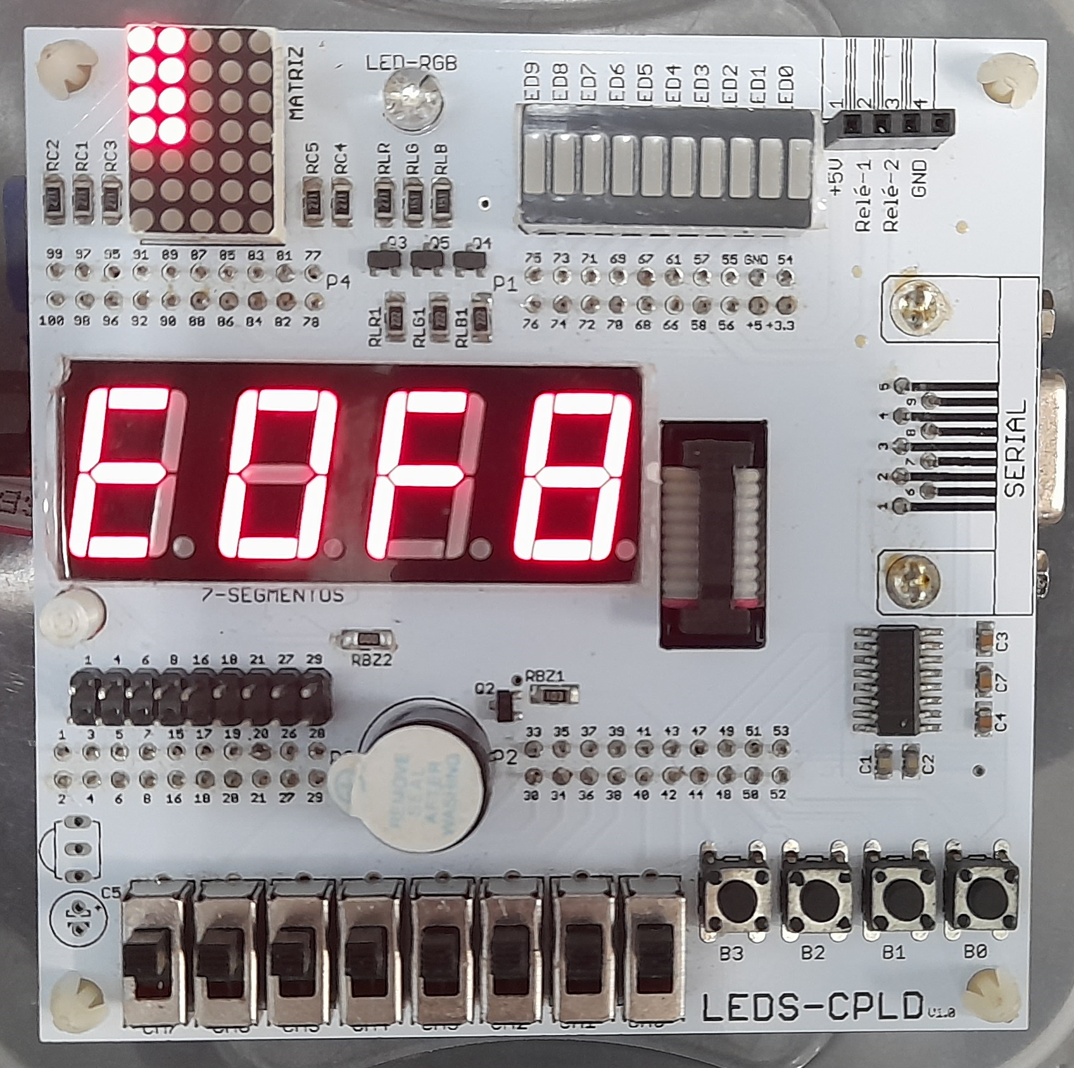
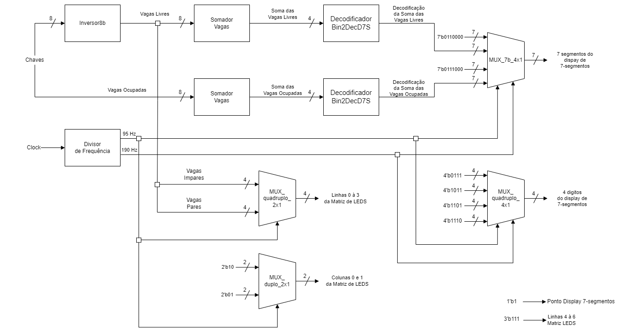
Diagrama de Bloco da Solução

Slide 5
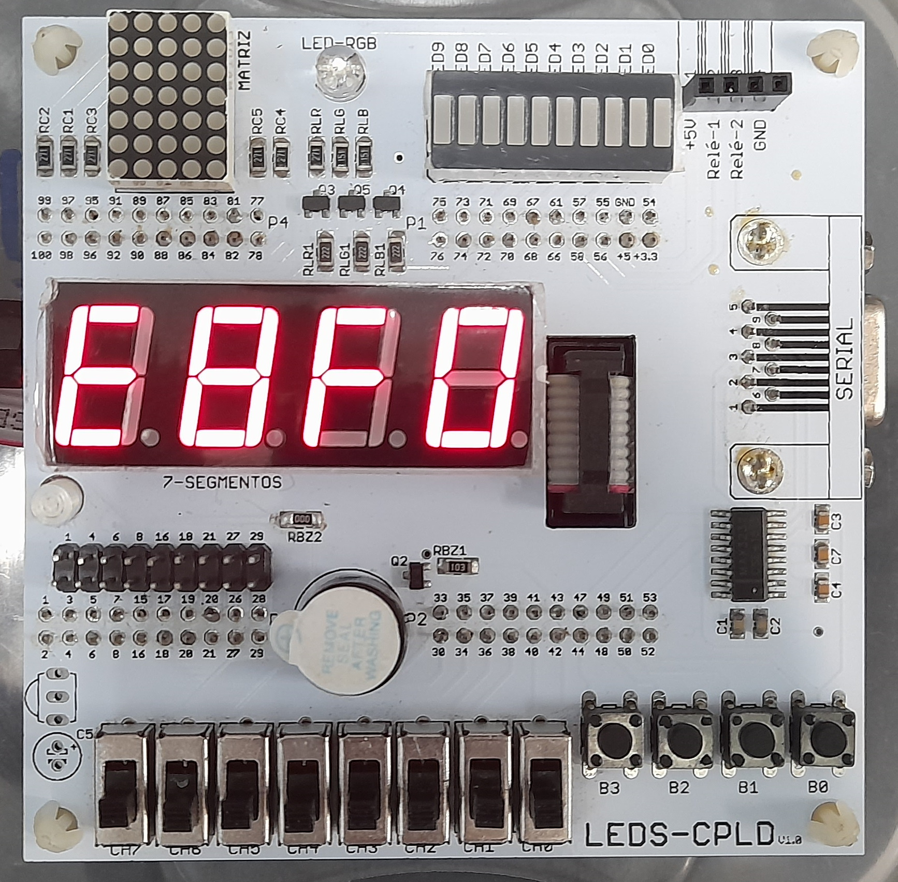
1 - Interface de entrada para simular a ocupação e desocupação das vagas.

Slide 6
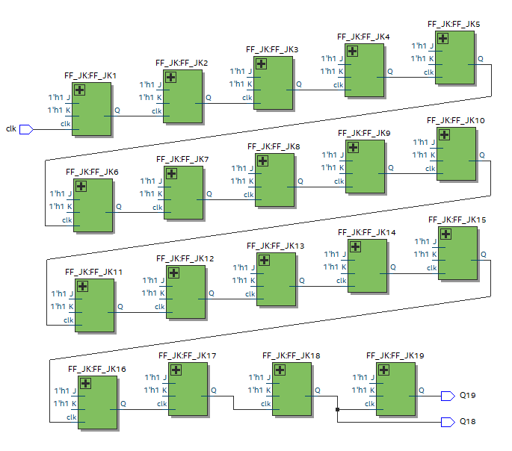
Divisor de Frequência
Dezenove flip-flops JK, pulso negativo.
Entrada clk, um clock externo (50MHz).
Saídas os clocks Q19 = clk/2¹⁹ (~ 95Hz) e o clock Q18 = clk/2¹⁸ (~ 190Hz).

Slide 7
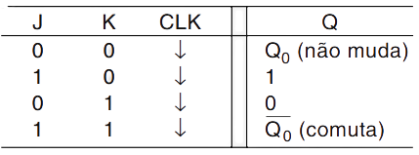
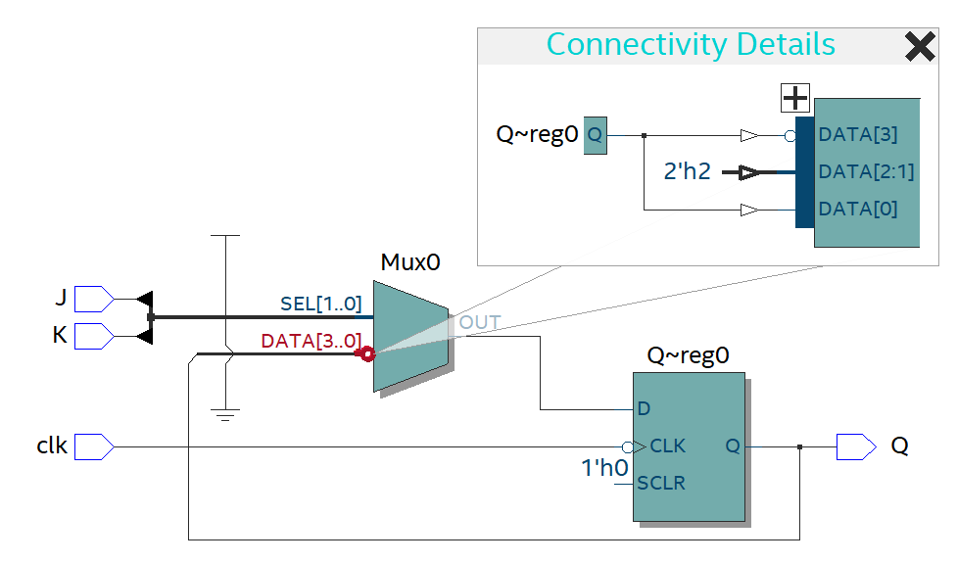
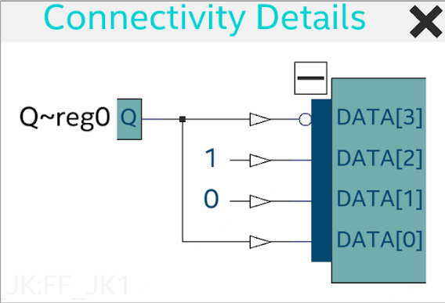
Flip Flop JK
Implementado utilizando verilog comportamental
Entradas: clk, J e K que controlam o estado lógico do.
Saída: Q que é o estado lógico.
Fonte: TOCCI (2018)

Slide 8
2 - Interface para exibição da quantidade de vagas livres e das ocupadas.

Slide 9
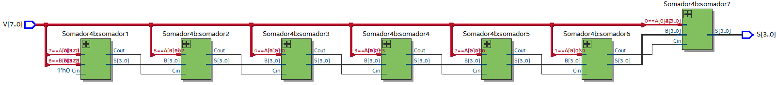
Soma das vagas livres e das ocupadas
Entrada: Conjunto de 8 bits V
Saída: Conjunto de 4 bits S, corresponde a soma de todos os bits de V.
Composto por 7 somadores de 4 bits, em cascata.
Somar as vagas livres V = estado das chaves invertido
Somar as vagas ocupadas V = estado das chaves.

Slide 10
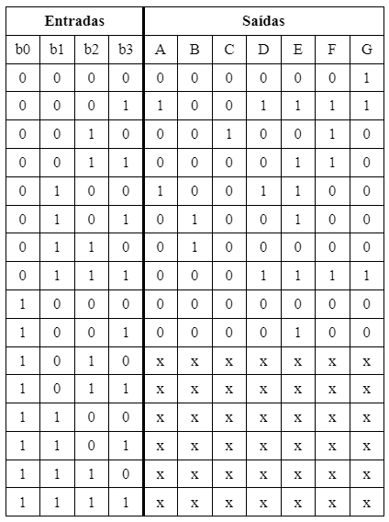
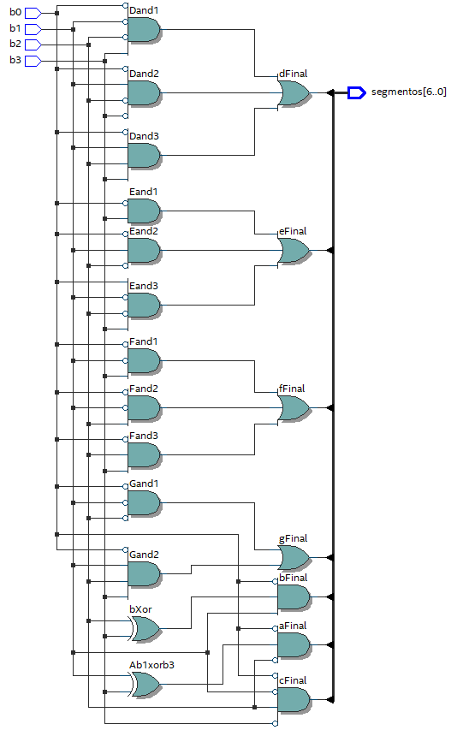
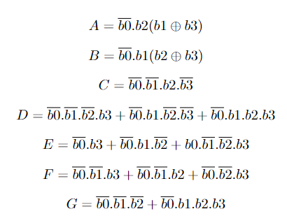
Decodificação das somas
Entradas: b0 (MSB), b1, b2, b3 (LSB)
Saída: array de 7 bits segmentos
Binário p/ decimal, 0-9
Don’t care

Slide 11
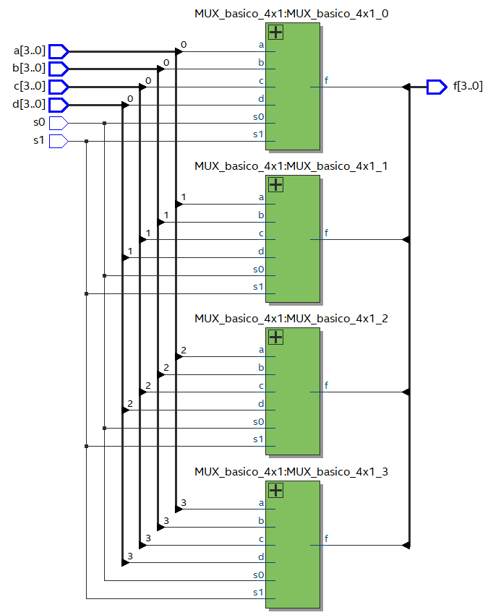
Multiplexação do Display de 7-segmentos - Dígito
Entradas: 4 entradas de 4 bits e 2 entradas seletoras
a = 1º dígito ligado (4'b0111)
b = 2º dígito ligado (4'b1011)
c = 3º dígito ligado (4'b1101)
d = 4º dígito ligado (4'b1110)
s0 = Q19
s1 = Q18
Saída: array de 4 bits f
Seleciona qual digito estará ligado
4 MUXs de 1b 4x1

Slide 12
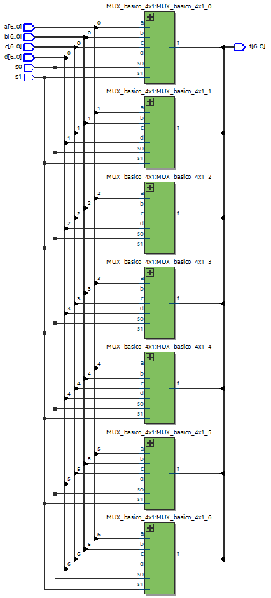
Multiplexação do Display de 7-segmentos - Número
Entradas: 4 entradas de 7 bits e 2 entradas seletoras
a = “E” decodificado (7'b0110000)
b = soma das vagas livres decodificada
c = “F” decodificado (7'b0111000)
d = soma das vagas ocupadas decodificada
s0 = Q19
s1 = Q18
Saída: array de 7 bits f
Seleciona qual número ou letra aparecerá no dígito ligado.
7 MUXs de 1b 4x1

Slide 13
3 - Interface de exibição do mapa de vagas do estacionamento

Slide 14
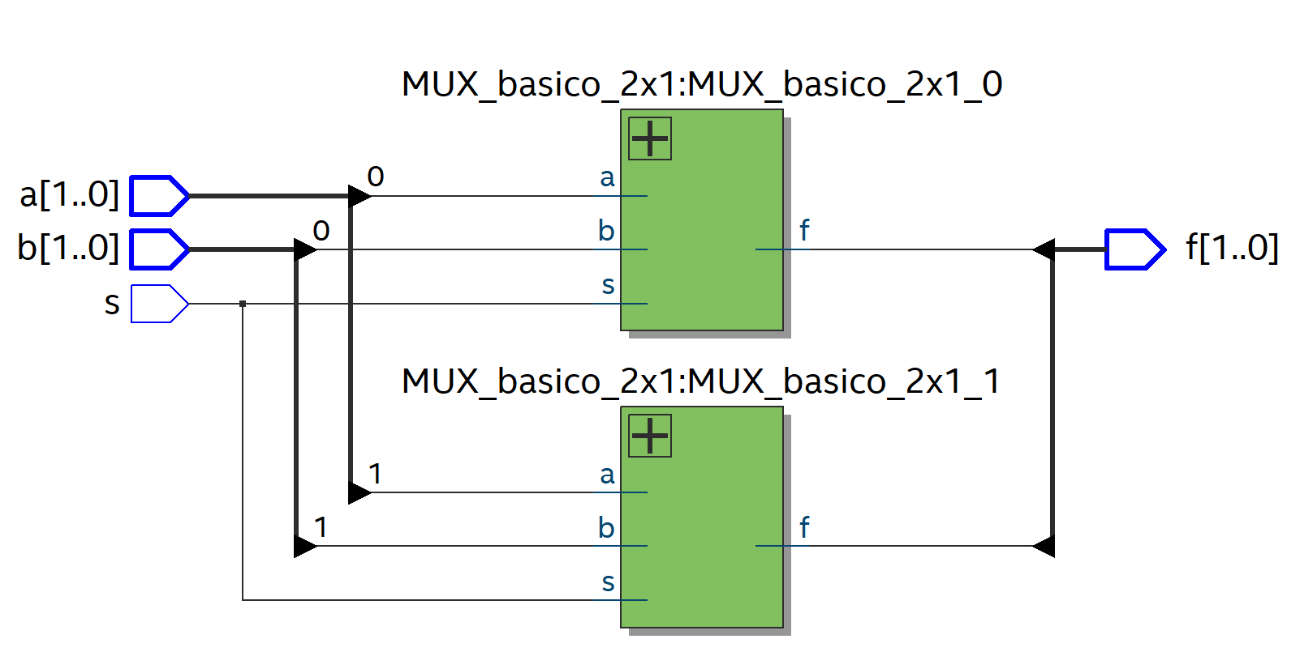
Multiplexação da Matriz de LEDs - Coluna
Entradas: 2 entradas de 2 bits e 1 entrada seletor
a = 1º coluna (2'b10)
b = 2º coluna (2'b01)
s = Q19
Saída: array de 2 bits f
Seleciona qual coluna estará ligado
2 MUXs de 1b 2x1

Slide 15
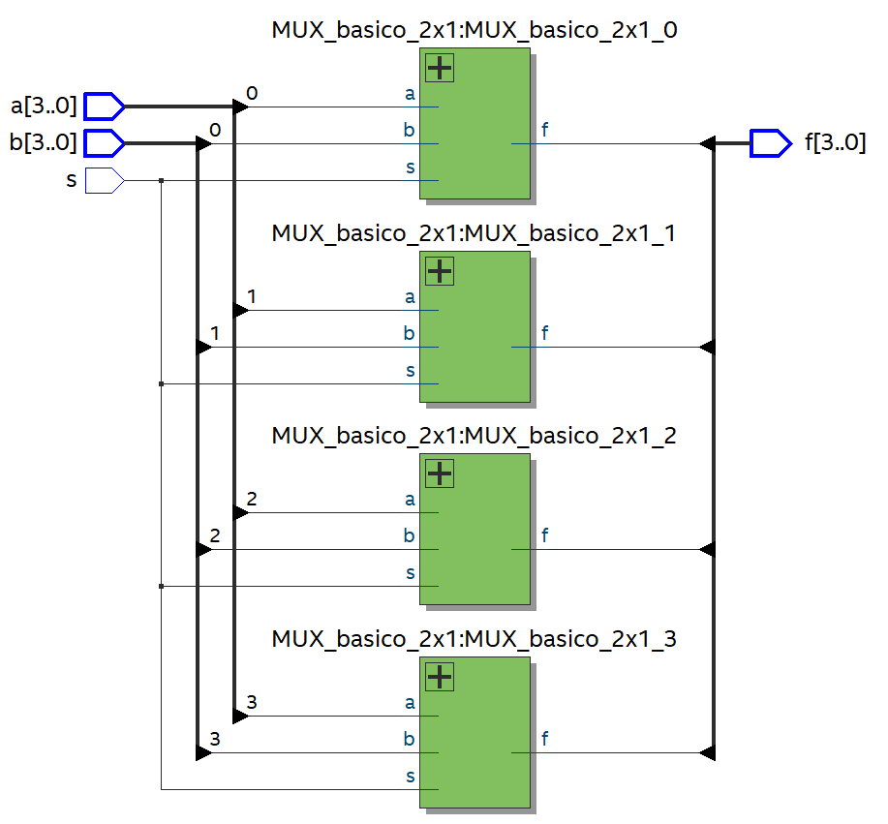
Multiplexação da Matriz de LEDs - Linha
Entradas: 2 entradas de 4 bits e 1 entrada seletor
a = linhas da matriz (chaves ímpares)
b = linhas da matriz (chaves pares)
s = Q19
Saída: array de 4 bits f
Seleciona quais linhas estão ligadas
4 MUXs de 1b 2x1

